Slide 1

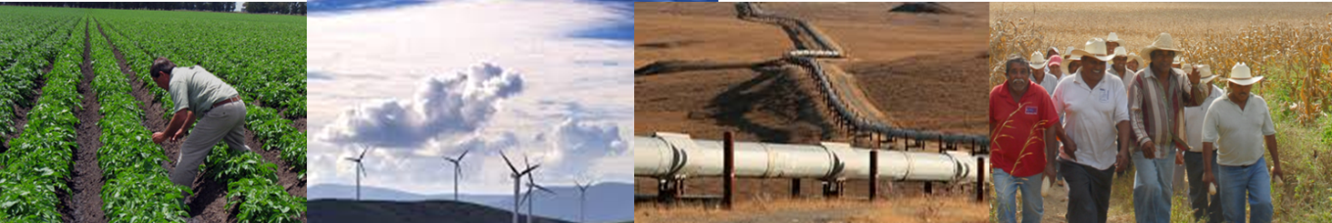

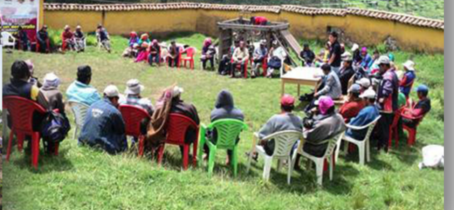
Auditoría superior de la federación
Atención a los aspectos sociales y comunitarios asociados al desarrollo de proyectos energéticos
Septiembre de 2018

Slide 2
1
SUSTENTABILIDAD Y DERECHOS HUMANOS EN EL SECTOR ENERGÉTICO

Slide 3
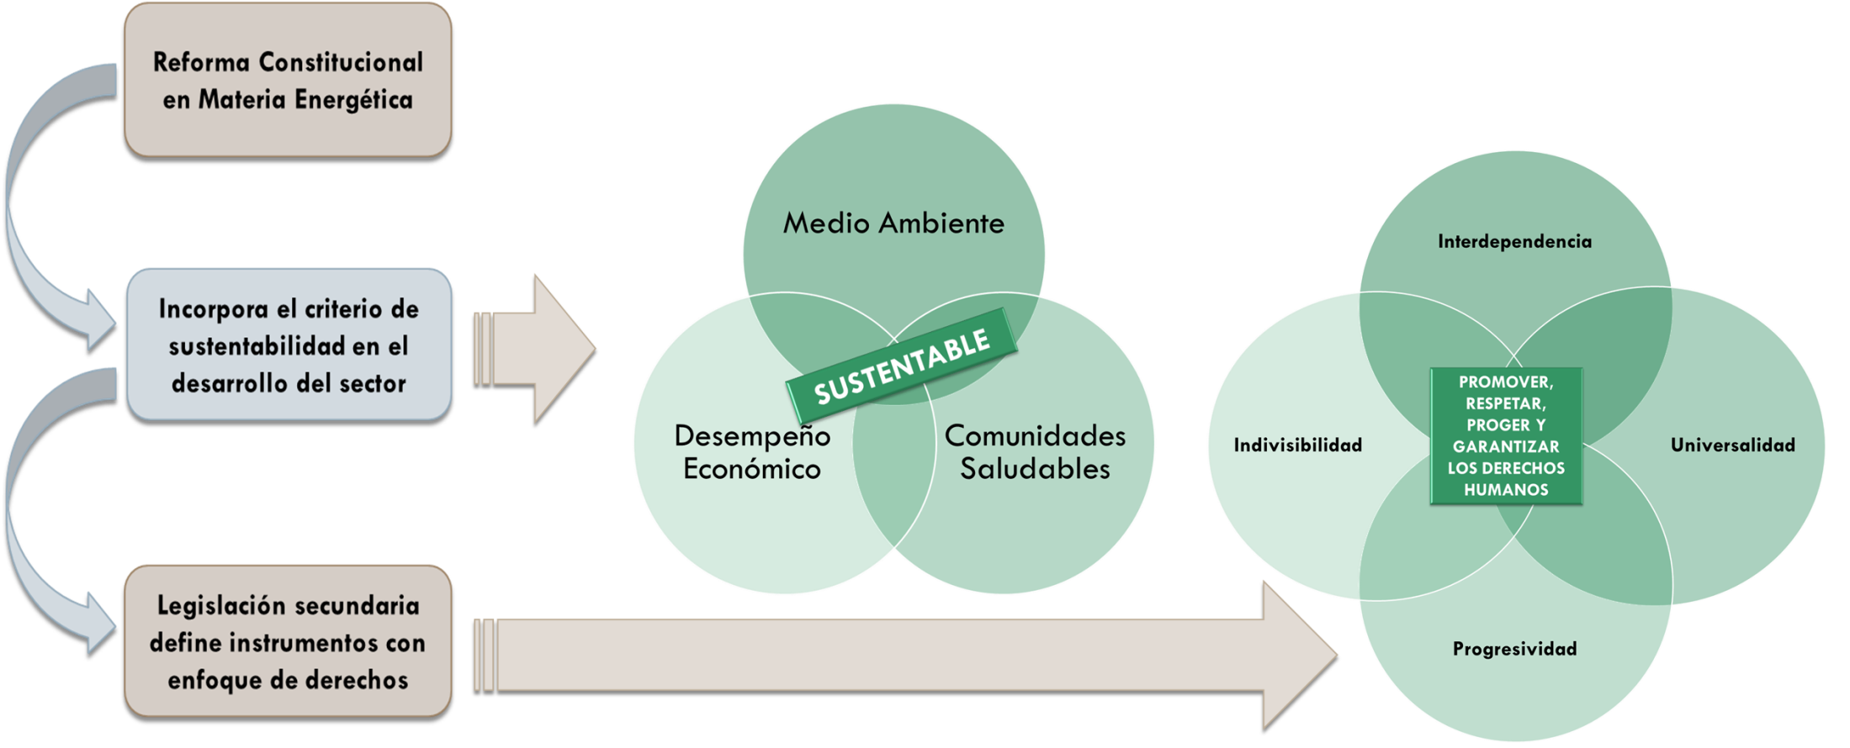
En la reforma en materia energética se establecieron dos cambios fundamentales en la forma en la que se desarrolla el sector energético: Se incorporó la sustentabilidad como un criterio (Art. 25 de la CPEUM), y por otro, en sintonía con la reforma constitucional de 2011 en materia de derechos humanos, la legislación secundaria (Ley de Hidrocarburos y Ley de la industria Eléctrica) se establece el enfoque de derechos humanos.
3

Slide 4
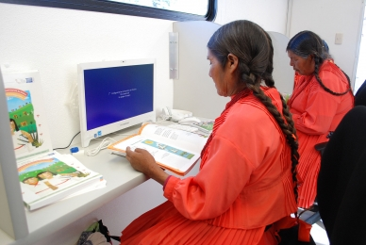
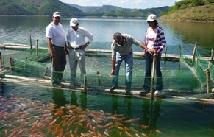
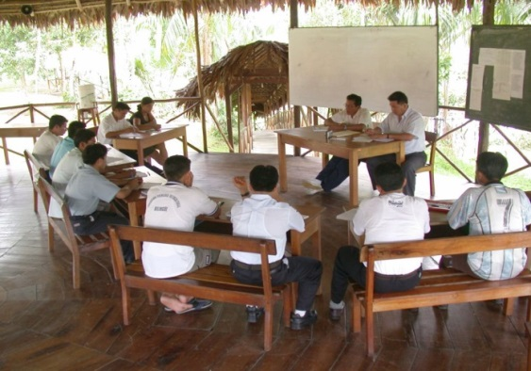
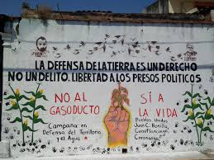
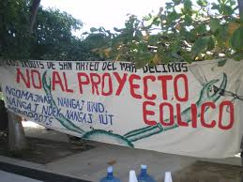
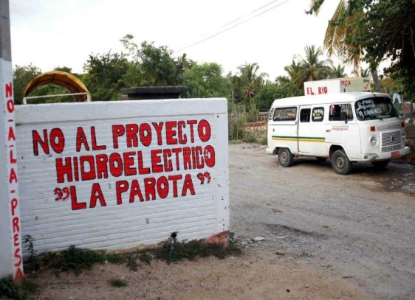
Diagnóstico sobre la conflictividad social en el sector energético y la gestión social de los proyectos. Se desprende un análisis sobre las políticas de sustentabilidad de las empresas y el avance en la implementación del enfoque de derechos humanos en el sector energético. Al mismo tiempo se realiza una identificación de buenas prácticas y áreas de oportunidad en lo relativo a la relación Comunidad – Empresa – Estado en el desarrollo de proyectos del sector energético.
4

Slide 5
Participación de las comunidades Diagnósticos y Estudios Previos Políticas de Derechos Humanos Aceptación del Proyecto Apropiación del Proyecto Información Completa Participación en la Toma de Decisiones Estrategias de Comunicación Intercultural Respeto de Derechos Humanos Comprensión de las Comunidades como Sistemas Sociales Complejos Mecanismos de Comunicación Identificación y Manejo de los Impactos Sociales Reconocimiento de Sistemas de Valores Diferentes Coordinación con Autoridades Locales Beneficios Compartidos de la Utilización de Recursos Naturales Comprensión del Territorio
Diagnóstico Previo
Información
Participación
Actores de interés
Gestión Social Integral
Oposición
Conflicto
Rechazo
Cancelación
Minimización de conflictividad
Desarrollos exitosos
Buenas prácticas
5

Slide 6

La participación de las comunidades resulta esencial para el desarrollo de las actividades del sector energético. La Ley de Hidrocarburos y la Ley de la Industria Eléctrica establecen instrumentos para que las comunidades participen en temas esenciales como la identificación de los impactos sociales asociados al desarrollo de proyectos, las medidas para mitigarlos y prevenirlos, y las formas que se definirán para garantizar su involucramiento en la planeación e implementación de los proyectos.
Los beneficios asociados al desarrollo de proyectos del sector energético deben ser incluyentes y perfilar una plataforma estratégica para potenciar el desarrollo de las comunidades. El marco normativo del sector energético establece diversos mecanismos para garantizar tal fin.
6

Slide 7
Con el objetivo de instrumentalizar los principios de sustentabilidad y el enfoque de derechos humanos, se incluyeron, entre otras cosas, tres elementos novedosos dentro de la Reforma Energética:
EVALUACIÓN DE IMPACTO SOCIAL
CONSULTA LIBRE, PREVIA E INFORMADA*
MODELO DE OCUPACIÓN SUPERFICIAL
7

Slide 8
Asimismo, en particular en el desarrollo de proyectos del sector hidrocarburos concurren mecanismos para la participación en beneficios asociados al desarrollo de las actividades de exploración y extracción.
Los mecanismos abarcan actores en los ordenes estatal y municipal, así como la dimensión comunitaria. Esta concurrencia precisa de estrategias incluyentes y de una articulación efectiva con las prioridades de desarrollo.
8

Slide 9
Los instrumentos derivados de la reforma energética serán efectivos en la medida en que se consolide una relación de coordinación entre las autoridades, otorgue certidumbre a las empresas, construya confianza con las comunidades y garantice beneficios justos y equitativos.
Retos importantes en la forma en la que las distintas dimensiones de participación en beneficios se fortalecen y se complementan, en el marco de planes y estrategias de desarrollo local sustentable.
9

Slide 10
2
APROXIMACIÓN A LA EVALUACIÓN DE IMPACTO SOCIAL EN EL SECTOR ENERGÉTICO: PRINCIPIOS, METODOLOGÍA Y PROCEDIMIENTO

Slide 11

Surgió en los años 70 al tiempo que la Evaluación de Impacto Ambiental.
Con el tiempo se planteó la necesidad de sepárala en tanto se tenía una mayor comprensión de las diferencias fundamentales que existen entre los aspectos biofísicos y los aspectos sociales.
Actualmente se ha avanzado en la propuesta de realizar evaluaciones integradas. En el sector privado se está incursionando en Evaluaciones Integradas que abordan los impactos ambientales, sociales y de salud.
Vanclay et al., 2015
Evaluación de Impacto Social

Slide 12







En 2003 se publican los Principios de Ecuador adoptados por 83 instituciones financieras y 36 países. Propone una categorización para el tipo de proyectos de acuerdo a los posibles impactos que puedan generar, y establecen que a los proyectos que sean categorizados como tipo A y B, se les exigirá la Evaluación de Impacto Social y Ambiental .
Convenio de la Diversidad Biológica
En 2005 el Convenio de la Diversidad Biológica publica las Directrices Voluntarias Akwé: Kon para realizar evaluaciones de las repercusiones culturales, ambientales y sociales de los proyectos de desarrollo que hayan de realizarse en lugares sagrados o en tierras o aguas ocupadas o utilizadas tradicionalmente por las comunidades indígenas y locales o que puedan afectar a esos lugares.
Políticas de Operativa Pertinentes del Banco Interamericano de Desarrollo:. Política Operativa de Medio Ambiente. Y Cumplimiento de Salvaguardias 2006 (OP-102), Política Operativa sobre Reasentamiento Involuntario (OP-710), Política Operativa sobre Pueblos Indígenas (OP-765), Política Operativa sobre Igualdad de género en el desarrollo.
En 2007 se emite la Sentencia de la Corte Interamericana de Derechos Humanos sobre el caso Saramaka vrs Surinam. ”…el Estado debe garantizar que no se emitirá ninguna concesión dentro del territorio Saramaka a menos y hasta que entidades independientes y técnicamente capaces, bajo la supervisión del Estado, realicen un estudio previo de impacto social y ambiental”.
En 2012 se publican las Normas de Desempeño de la Corporación Financiera Internacional del Banco Mundial. Norma 1. Evaluación y gestión de los riesgos e impactos ambientales y sociales, Norma 4. Salud y seguridad de la comunidad, Norma 5. Adquisición de tierra y reasentamiento involuntario, Norma 6. Conservación de la biodiversidad y gestión sostenible de los recursos naturales vivos, Norma 7. Pueblos indígenas , Norma 8. Patrimonio Cultural.
Las Naciones Unidas publican en 2011 Guía para implementar. “La responsabilidad de las empresas de respetar los derechos humanos”. Principio 17 menciona que las empresas con el fin de identificar, prevenir , mitigar y responder por las consecuencias negativas de sus actividades sobre los derechos humanos, deberá incluir una evaluación de impacto real y potencial de las actividades sobre los derechos humanos”.
La IAIA publica en 2015 el documento Evaluación de Impacto Social: Lineamientos para la evaluación y gestión de los impactos sociales de los proyectos. “La Evaluación de Impacto social se define como los procesos de análisis , monitoreo y gestión de las consecuencias sociales voluntarias e involuntarias de las intervenciones planeadas (políticas, programas, planes y proyectos) y todo proceso de cambio social involucrado por dichas intervenciones.
Otros

Slide 13
CONCEPTOS CLAVE: sostenibilidad
El Proyecto del sector energético deberá realizarse observando principios de sustentabilidad contenidos en la CPEUM y en la legislación secundaria de la reforma energética. La sustentabilidad se refiere a la administración eficiente y racional de los recursos, de manera tal que sea posible mejorar el bienestar de la población actual sin comprometer la calidad de vida de las generaciones futuras.
DISPOSICIONES
La evaluación de impacto social es una herramienta específica para abordar el componente social de la triada de sostenibilidad: ambiente, sociedad y economía.
La evaluación de impacto social apuntala los elementos para que el proyecto sea sostenible a lo largo del tiempo.
La sostenbilidad debe ser un principio y un objetivo en el desarrollo de los proyectos.

Slide 14
CONCEPTOS CLAVE: derechos humanos
La Evaluación de Impacto Social y la implementación del Plan de Gestión Social del Proyecto deberán realizarse asumiendo la responsabilidad de respetar y proteger ampliamente los derechos humanos de conformidad con los principios de universalidad, interdependencia, indivisibilidad y progresividad; asimismo, se ejercerá la debida diligencia a fin de prevenir las violaciones a los mismos.
DISPOSICIONES
El enfoque de derechos en la EVIS es consistente con la vinculación entre la normatividad en materia energética y la reforma constitucional en materia de derechos humanos.
El enfoque se aplica tanto en la elaboración de la EVIS, como en la implementación del Plan de Gestión Social, y de manera puntual, durante toda la vida del proyecto.
  Elaboración de la EVIS: Observancia de principios éticos que son estándares internacionales de impacto social; respeto de derechos específicos como el derecho a la participación y el derecho a la información.
  Implementación del Plan: Respeto de derechos humanos a la información, a la participación, y a otros derechos sociales y económicos.
  Desarrollo del Proyecto: Ejercer la debida diligencia asumiendo la obligación de respectos.

Slide 15
CONCEPTOS CLAVE: enfoque participativo
Enfoque participativo en la identificación, caracterización, predicción y valoración de los posibles Impactos Sociales, así como en las medidas para mitigarlos y prevenirlos, se contemple el punto de vista de las mujeres y los hombres integrantes de las comunidades que se ubican en el Área Núcleo y en el Área de Influencia Directa del Proyecto; y en la propuesta de Plan de Gestión Social se incluyan mecanismos para la participación activa y equitativa de las mujeres y los hombres integrantes de las comunidades que se ubican en el Área Núcleo y en el Área de Influencia Directa del Proyecto. El enfoque participativo permitirá que se propicie el involucramiento y participación de las comunidades ubicadas en el Área Núcleo y en el Área de Influencia Directa del Proyecto, en los aspectos que pueden llegar a afectar su forma de vida.
DISPOSICIONES
El enfoque participativo es una herramienta específica para respetar y garantizar los derechos de las personas.
La participación en el proceso de evaluación permite considerar elementos críticos para la sostenibilidad de un proyecto en el tiempo.
Una participación efectiva de las personas puede generar medios para identificar debidamente los posibles impactos, transitar hacia la aceptación y la eventual apropiación de un proyecto, y la generación de planes de gestión social que atiendan las verdaderas necesidades de las comunidades.
La implementación del enfoque puede realizarse mediante técnicas participativas tales como talleres, grupos focales o encuestas para la identificación de impactos; y esquemas de participación propios de la comunidad como asambleas o comités, para la implementación del plan de gestión social.

Slide 16
CONCEPTOS CLAVE: perspectiva de género
Se realiza la EVIS aplicando de manera transversal una Perspectiva de Igualdad de Género, a fin de evitar que las diferencias de género sean causa de desigualdad, exclusión o discriminación, para lo cual deberá contemplar las siguientes acciones: 1. Que se incluya información desagregada por sexo en la Evaluación de Impacto Social; II. Que los Impactos Sociales y las medidas para prevenirlos y mitigarlos estén diferenciados para hombres y mujeres, y III. Que se consideren mecanismos para que las mujeres participen activa y equitativamente en la implementación del Plan de Gestión Social del Proyecto.
DISPOSICIONES
La perspectiva de género, conforme a la legislación en México, es la metodología y los mecanismos que permiten identificar, cuestionar y valorar la discriminación, desigualdad y exclusión de las mujeres, que se pretende justificar con base en las diferencias biológicas entre mujeres y hombres, así como las acciones que deben emprenderse para actuar sobre los factores de género y crear las condiciones de cambio que permitan avanzar en la construcción de la igualdad de género.
La inclusión de la perspectiva en la evaluación es una forma específica para respetar y garantizar los derechos de las mujeres.
La perspectiva de género en la evaluación permita abordar específicamente los impactos diferenciados que un proyecto puede generar en las mujeres. La visión de las mujeres pueder ser crítica para garantizar una implementación sostenible de un proyecto de infraestructura (Estudios del Banco Mundial y el BID).

Slide 17
metodologías CLAVE: área de influencia
El Área de Influencia de un Proyecto es el espacio físico que probablemente será impactado por el desarrollo del Proyecto del sector energético durante todas sus etapas, incluso en el mediano y largo plazo. Para su delimitación es preciso distinguir un Área Núcleo, un Área de Influencia Directa y un Área de Influencia Indirecta.
DISPOSICIONES
Área Núcleo es el espacio físico en el que se pretende construir la infraestructura del Proyecto (incluye una zona de amortiguamiento de 500 mts). Las Áreas de Influencia Directa e Indirecta son áreas contiguas donde se ubican las personas y los elementos socioeconómicos y socioculturlaes que pueden tener impactos (directos e indirectos) por el desarrollo del Proyecto.
ELEMENTOS PARA DELIMITAR EL ÁREA DE INFLUENCIA DIRECTA E INDIRECTA
Unidades territoriales y/o administrativas;
Núcleos agrarios y propiedad privada;
Asentamientos humanos y/o localidades;
Afectación a derechos individuales y/o colectivos;
Patrimonio cultural tangible o intangible;
Patrones de tráfico vial;
Rutas de migración y/o movilidad;
Actividad económica y adquisición de bienes y servicios;
Normas Oficiales Mexicanas vinculadas al Proyecto;
Sistemas ambientales y estudios ambientales;
Ordenamientos territoriales existentes;
Características del Proyecto, y/o
Cambios en el escenario ambiental y paisajístico.

Slide 18
metodologías CLAVE: COMUNIDADES
La Evaluación deberá contener un apartado donde se identifiquen las comunidades que se ubican en el Área de Influencia del Proyecto. Estas comunidades deberán caracterizarse a partir del análisis estratégico e integral de elementos sociodemográficos, socioeconómicos y socioculturales. En este componente de la EVIS deberá considerarse el levantamiento de una Línea de Base que contenga la medida inicial de los indicadores que podrían registrar cambios a causa de las actividades del Proyecto. Para efectos de la identificación y caracterización deberá considerarse que las comunidades son el conjunto de mujeres y hombres, vinculados por características o intereses comunes asentados en un espacio geográfico.
DISPOSICIONES
ELEMENTOS A CONSIDERAR EN LA CARACTERIZACIÓN
Rasgos sociodemográficos de las comunidades que se ubican en el Área de Influencia del Proyecto, conforme al Formato que corresponda, a fin de conocer las características generales de la población, los hogares y las viviendas; así como, la infraestructura, acceso y cobertura en materia de salud y educación.
Rasgos socioeconómicos de las comunidades que se ubican en el Área de Influencia del Proyecto, conforme al Formato que corresponda, a fin conocer las características económicas de la población y las actividades económicas.
Rasgos socioculturales y los relacionados con la forma de vida de las mujeres y los hombres integrantes de la comunidad, conforme al formato que corresponda, que incluya aspectos sobre su cultura, costumbres, valores y creencias; además de elementos relacionados con la gobernanza, cohesión y capital social de las comunidades, y las formas de participación social y política.
Del entorno y patrimonio socioambiental de los recursos naturales que aprovecha la comunidad, conforme al formato que corresponda, la descripción de las condiciones del desarrollo humano de la comunidad en función de indicadores de pobreza y marginación.

Slide 19
metodologías CLAVE: IMPACTOS SOCIALES (I)
Los impactos sociales son todos los cambios y consecuencias, positivas o negativas, que resultan del desarrollo de un Proyecto que se pueden experimentar de forma perceptual o física, individual y colectiva, que pueden incidir en la forma de vida de las mujeres y hombres integrantes de una comunidad, su cultura, su cohesión, estabilidad, temores y aspiraciones, servicios e instalaciones, sus sistemas de toma de decisiones, su entorno físico, su salud y bienestar, al igual que en sus derechos. Estos impactos deben ser identificados, caracterizados y valorados en el contexto de la evaluación.
DISPOSICIONES
ELEMENTOS A CONSIDERAR EN LA IDENTIFICACIÓN
Las características técnicas de las actividades realizadas en cada una de las Etapas del Proyecto;
La revisión de literatura especializada sobre impactos sociales asociados a proyectos de infraestructura;
La delimitación del Área de Influencia del Proyecto;
La caracterización de las comunidades que se ubican en el Área de Influencia del Proyecto;
Los cambios y consecuencias, positivas y negativas, que podría generar el desarrollo del Proyecto en las comunidades que se ubican en el Área Núcleo y en el Área de Influencia Directa, y que podrían experimentarse de forma perceptual o física;
La forma en que el Proyecto puede cambiar o tener consecuencias en la forma de vida de las mujeres y hombres integrantes de una comunidad, su cultura, su cohesión, estabilidad, temores y aspiraciones, servicios e instalaciones, sus sistemas de toma de decisiones, su entorno físico, su salud, su bienestar y sus derechos, y que podrían experimentarse de forma perceptual o física.
Considerar la incidencia en el ejercicio de derechos colectivos reconocidos para las comunidades y pueblos indígenas;
Implementar un enfoque participativo mediante entrevistas, grupos focales, encuestas, talleres y/o cualquier otro método o técnica de participación social;
Identificar de manera diferenciada para hombres y mujeres, los cambios y consecuencias que podrían derivarse del Proyecto, sin presuponer roles o estereotipos basados en las diferencias de género, y
Incluir un apartado específico donde se describa la forma en que los cambios o riesgos ambientales asociados al Proyecto podrían impactar o interactuar con la forma de vida de las mujeres y hombres integrantes de las comunidades ubicadas en el Área de Influencia del Proyecto.

Slide 20
metodologías CLAVE: IMPACTOS SOCIALES (II)
ELEMENTOS A CONSIDERAR EN LA CARACTERIZACIÓN
La caracterización de los Impactos Sociales identificados deberá realizarse mediante una descripción general del impacto a partir de su origen y causa. La caracterización de los Impactos Sociales deberá realizarse a partir de una perspectiva de igualdad de género que permita caracterizar los Impactos Sociales de manera diferenciada para hombres y mujeres.
ELEMENTOS A CONSIDERAR EN LA PREDICCIÓN Y VALORACIÓN
Temporalidad: Define la duración y frecuencia del Impacto Social, a lo largo de las Etapas del Proyecto;
Reversibilidad: Define la permanencia de cualquier Impacto Social, la cual puede clasificarse como reversible o irreversible, según la posibilidad de que las condiciones generadas por el Impacto Social puedan volver al estado anterior;
Probabilidad: Define la posibilidad de ocurrencia del Impacto Social, el cual puede clasificarse como improbable, poco probable, probable o muy probable. el Promovente deberá describir las razones objetivas para determinar la probabilidad de ocurrencia de cada uno de los Impactos Sociales identificados y caracterizados;
Espacialidad: Define el alcance espacial de cualquier Impacto Social identificado, el cual puede clasificarse como local, nacional e internacional;
Cualidad: Define el tipo de Impacto Social a partir de la afectación o beneficio que éste genera, el cual puede clasificarse como negativo o positivo, y
Significación Social: Define el grado de intensidad e importancia de los Impactos Sociales, a partir de un análisis que considere la temporalidad, la reversibilidad, la probabilidad de ocurrencia, la espacialidad, la cualidad y la caracterización realizada.
Alcance específico: alcance específico en grupos sociales determinados ubicados en el Área de Influencia del Proyecto, con énfasis en personas indígenas, afrodescendientes, niñas y niños, adultos mayores y mujeres

Slide 21
metodologías CLAVE: Plan de GESTIÓN SOCIAL (I)
En la Evaluación de Impacto Social el Plan de Gestión Social es el sistema, estrategia o programa que incluye el conjunto de medidas de ampliación de impactos positivos y de medidas de prevención y mitigación de impactos negativos; las acciones y recursos humanos y financieros que implementará el Promovente en materia de comunicación, participación, atención de quejas, inversión social, y otras acciones que permitan garantizar la sustentabilidad del Proyecto y respetar los derechos humanos. Podría considerarse que el PGS es el resultado de la EVIS y de ahí la importancia de que este integre estratégicamente todos los elementos identificados.
DISPOSICIONES
ELEMENTOS QUE DEBE CONTENER EL PGS
Propuesta de programa, estrategia y/o plan de implementación de medidas para prevenir, mitigar y compensar los Impactos Sociales negativos, al igual que las medidas que se implementarán para ampliar los Impactos Sociales positivos;
Propuesta de programa, estrategia y/o plan de comunicación y vinculación con las comunidades ubicadas en el Área Núcleo y Área de Influencia Directa, incluyendo sistemas o mecanismos de atención de quejas;
Propuesta de mecanismos de participación activa y equitativa de las mujeres y hombres integrantes de las comunidades ubicadas en el Área Núcleo y Área de Influencia Directa, para la consolidación, implementación, seguimiento y retroalimentación del Plan de Gestión Social;
Propuesta de programa, estrategia y/o plan de comunicación y vinculación con otros Actores de Interés identificados;
Propuesta de programa, estrategia y/o plan de inversión social, que el Promovente propone desarrollar en beneficio de las comunidades ubicadas en el Área Núcleo y en el Área de Influencia Directa del Proyecto;
Propuesta de programa, estrategia y/o plan de abandono, cierre o desmantelamiento, que incluye las medidas de carácter social que el Promovente implementará al término de la operación del Proyecto;
Propuesta de programa, estrategia y/o plan de reasentamiento, cuando se requiera y de conformidad con la normatividad aplicable, en su caso, y
Propuesta de estrategia y/o plan para la evaluación continua de los Impactos Sociales, toda vez que los riesgos pueden modificarse en virtud de la evolución y contexto de operación del Proyecto.

Slide 22
metodologías CLAVE: PLAN DE GESTIÓN SOCIAL (II)
OTROS ELEMENTOS A CONSIDERAR EN EL PGS
El Plan de Gestión Social deberá elaborarse a partir de una perspectiva de igualdad de género que propicie la identificación de acciones diferenciadas para las mujeres y que fomente la participación activa y equitativa de las mujeres en su implementación, retroalimentación y seguimiento.
Cuando los Impactos Sociales identificados tengan una característica y alcance particular en grupos en situación de vulnerabilidad, el Plan de Gestión Social deberá contener un apartado específico sobre medidas de prevención y mitigación para personas indígenas, afrodescendientes, niñas y niños, adultos mayores y mujeres.
En la definición del programa, estrategia y/o plan de inversión social, el Promovente podrá considerar la vinculación con programas, políticas, estrategias y acciones implementadas por autoridades en los tres órdenes de gobierno, a fin de reforzar los resultados de las medidas propuestas por el Promovente.
El programa, estrategia y/o plan de inversión social propuesto en el Plan de Gestión Social deberá enfocarse en acciones que contribuyan al desarrollo sostenible de las comunidades ubicadas en el Área Núcleo y Área de Influencia Directa del Proyecto, mayormente, cuando sea posible, en proyectos de energía, de fortalecimiento de capacidades y transferencia de tecnología, o de desarrollo comunitario.
El Promovente deberá incorporar un apartado donde se describan los recursos humanos y financieros destinados para la implementación del Plan de Gestión Social.
El Promovente deberá incluir un apartado con indicadores de implementación del Plan de Gestión Social y de monitoreo para su seguimiento, y proponer la periodicidad con la que elaborará informes de cumplimiento, además deberá definir los indicadores de implementación de conformidad con las características y Etapas del Proyecto.

Slide 23
3
CONSULTA PREVIA, LIBRE E INFORMADA: EVOLUCIÓN NORMATIVA, PERSPECTIVA COMPARADA E IMPLEMENTACIÓN EN EL SECTOR ENERGÉTICO.

Slide 24
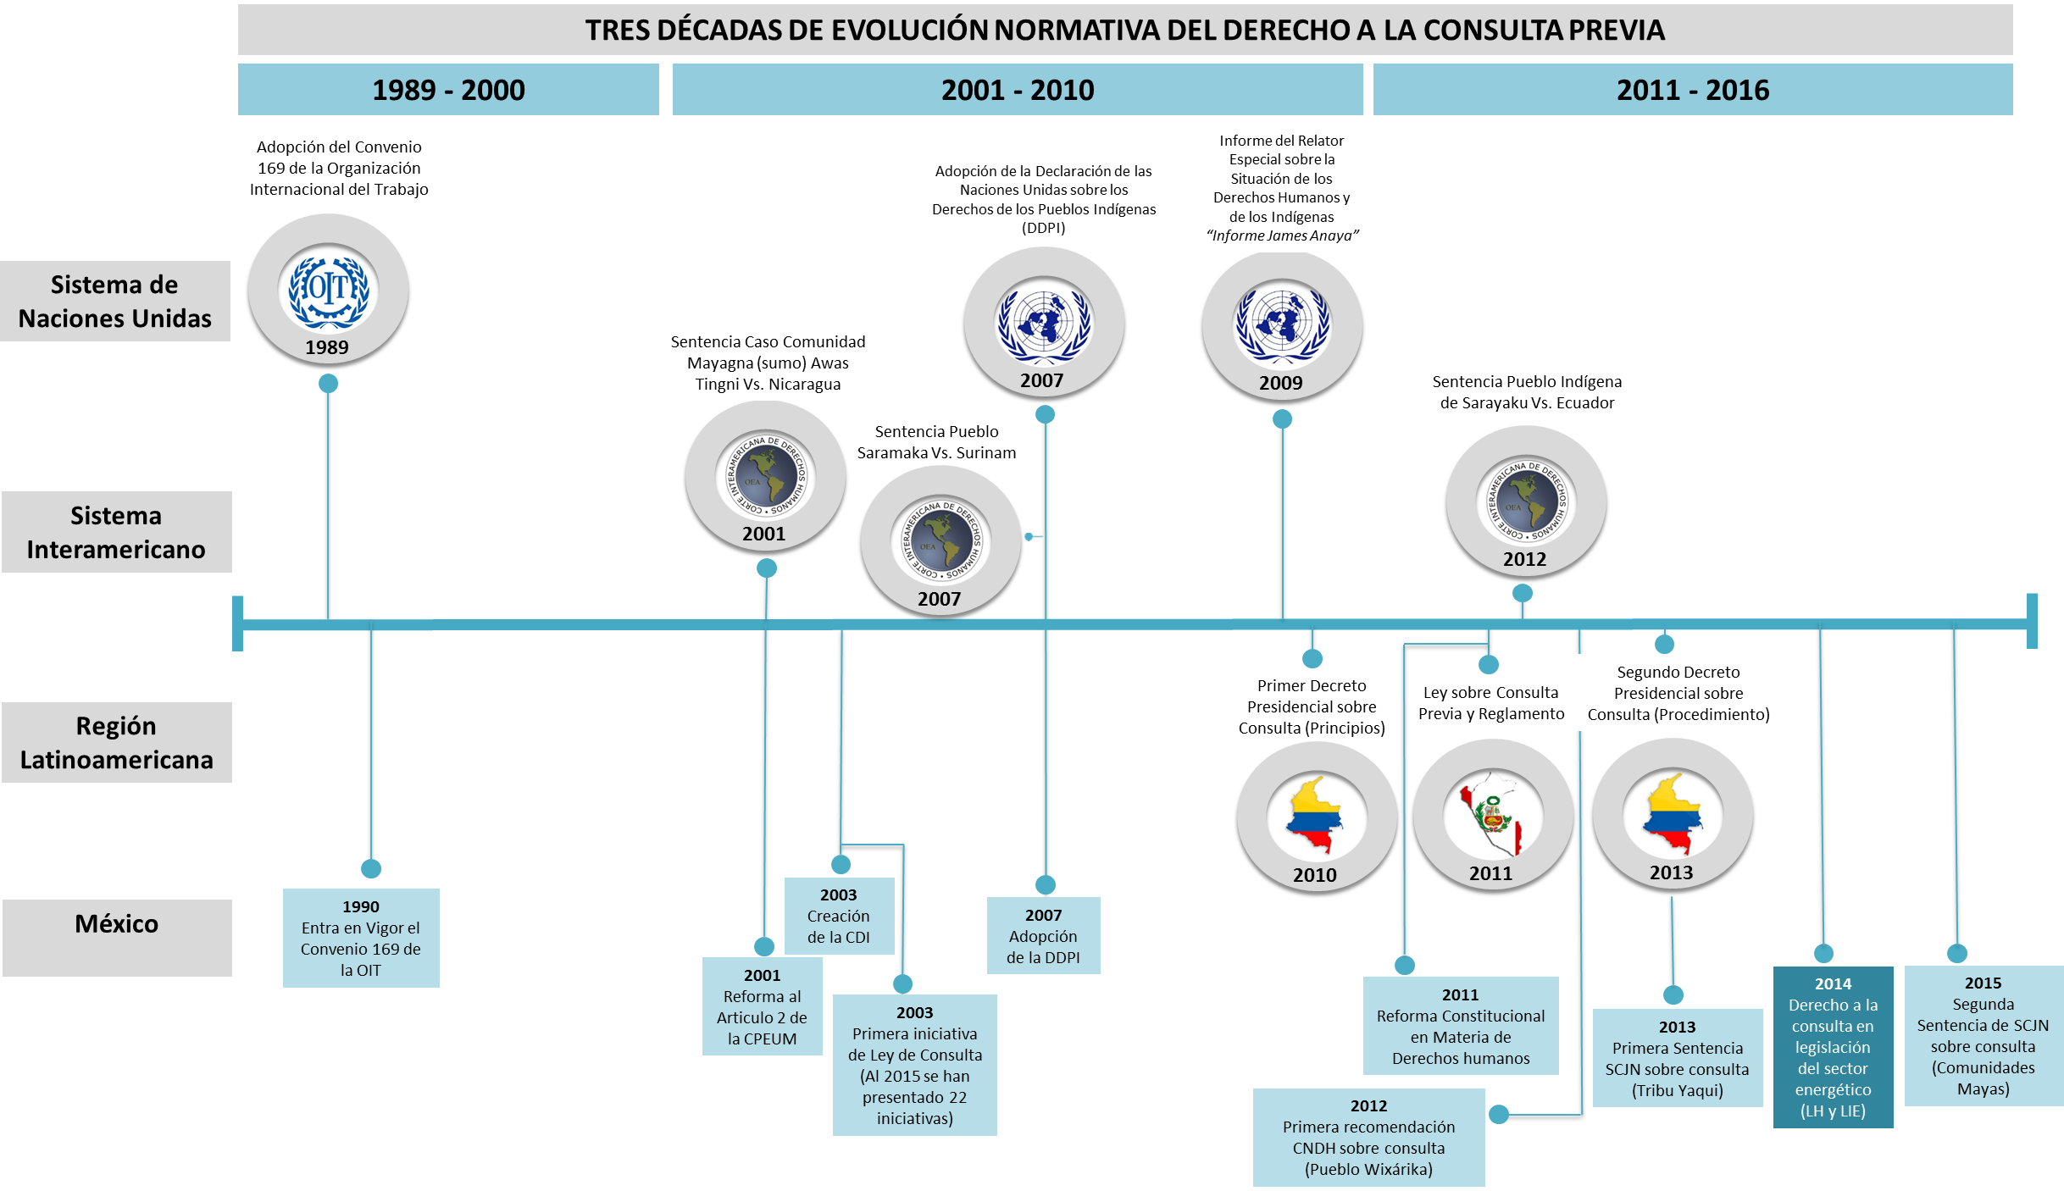
Evolución Normativa del Derecho
Esquema de la evolución normativa del derecho a la consulta a pueblos indígenas en el Sistema de Naciones Unidas, en el Sistema Interamericano, en países de América Latina¹ y en México.
Ley Consulta Panamá
2016
¹ Países que tienen política pública y regulación específica en el tema.

Slide 25
Evolución Normativa del Derecho
Elementos principales del derecho a la consulta.
Los Estados tienen el deber de consultar a los pueblos indígenas, mediante procedimientos adecuados, a través de sus instituciones representativas, con la finalidad de obtener su consentimiento libre, previo e informado, siempre que una decisión legislativa o administrativa pueda afectar los derechos e intereses de los pueblos.
Los Estados deben analizar qué medidas afectan los derechos colectivos de los pueblos en forma diferenciada, respecto del resto de la población, a fin de determinar la necesidad procesos consulta, de forma previa a que se adopte la medida legislativa o administrativa.
El derecho a la consulta cobra su importancia en tanto permite el ejercicio de otros derechos de los pueblos indígenas, entre los que destacan: derecho a la libre determinación, derecho a la participación, derecho a la tierra y al territorio, derecho a la identidad cultural y derecho a los recursos naturales, por mencionar algunos.
El derecho a la consulta adquiere una relevancia central en el caso de los territorios, por ser el espacio donde realizan su reproducción social y cultural, elemento fundamental para su existencia. La explotación de los recursos naturales en territorios indígenas sin la consulta y consentimiento de los pueblos indígenas afectados viola su derecho a la propiedad.
RELACIÓN DE DOCUMENTOS CLAVE¹
Sobre el deber de los Estados de consulta Ver:
Convenio 169 de la Organización Internacional del Trabajo
Sobre los derechos especiales de los pueblos indígenas Ver :
Declaración de las Naciones Unidas sobre los Derechos de los Pueblos Indígenas
Sobre características del procedimiento de consulta Ver :
Informe del Relator Especial sobre la situación de los derechos humanos y libertades de los indígenas, James Anaya. A/HRC/12/34
Sobre la jurisprudencia de la CIDH en materia de consulta y el análisis particular de la vinculación entre consulta y derechos territoriales de los pueblos Ver :
Derechos de los pueblos indígenas y tribales sobre sus tierras ancestrales y recursos naturales. Normas y jurisprudencia del Sistema Interamericano de Derechos humanos. OEA/Ser.L/V/II.
¹ Se puede acceder a los documentos dando mediante el hipervínculo señalado.

Slide 26
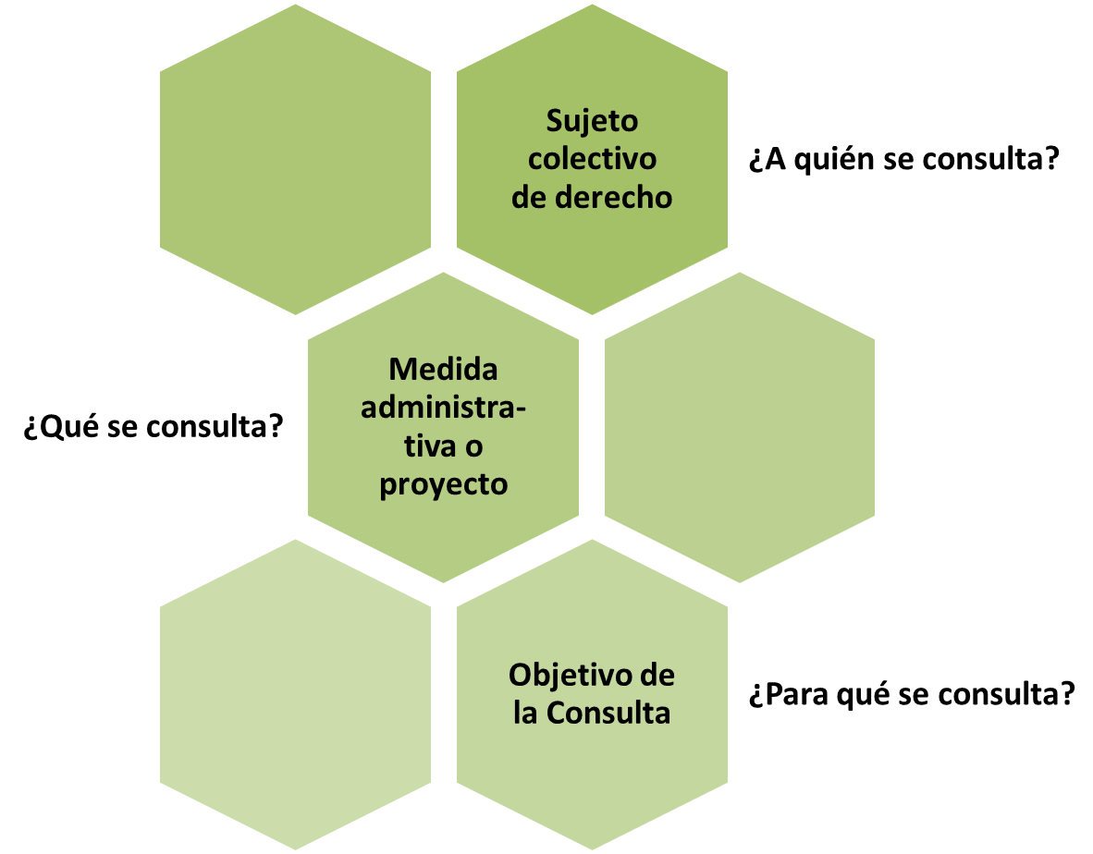
Sujeto colectivo del derecho
Comunidades y pueblos indígenas cuyos derechos colectivos puedan ser susceptibles de afectación por el desarrollo de proyectos del sector energético.
Autoridad responsable
Secretaría de Energía en coordinación con autoridades involucradas en la adopción de medidas administrativas susceptibles de afectar los derechos de las comunidades.
Objetivo de la consulta
Construir acuerdos y obtener el consentimiento de las comunidades indígenas.
Principios Rectores y Procedimiento
Previa, Libre, Informada, con Procedimientos Adecuados, a través de Autoridades Representativas, de Buena Fe, Bajo principios de acomodo y razonabilidad.

Slide 27
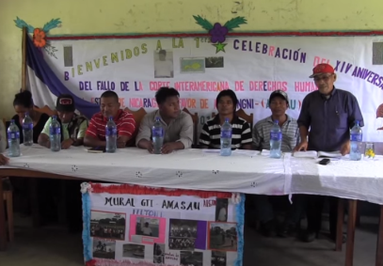
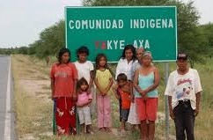
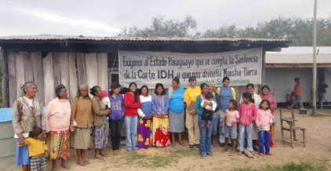
Evolución Normativa del Derecho
Relación de jurisprudencia relevante.
Caso | Año de la Sentencia | Relevancia
Caso de la Comunidad Mayagna (Sumo) Awas Tingni Vs. Nicaragua | 2001 | Primer fallo de CIDH a favor del derecho colectivo al territorio y a los recursos naturales, conforme a usos y costumbres y con independencia de que tengan título formal de propiedad.
Ver Sentencia CIDH 
Celebración del XIV Aniversario de la Sentencia de la CIDH en Awas Tingni
Caso | Año de la Sentencia | Relevancia
Caso de la Comunidad Indígena Yakye Axa V.s Paraguay | 2005 | Fallo que establece restitución de territorio tradicional que hayan perdido por causas ajenas a su voluntad.
Ver Sentencia CIDH 
Comunidad Yakye Axa de Paraguay
Ver Sentencia CIDH 
Caso | Año de la Sentencia | Relevancia
Caso Comunidad Indígena Sawhoyamaxa Vs. Paraguay | 2006 | Establece que la posesión tradicional de los indígenas sobre sus tierras es equivalente al título de propiedad que otorgan los Estados.
Comunidades Sawhoyamaxa el día que CIDH notifica resultado de sentencia.
Ver Sentencia CIDH 
Caso | Año de la Sentencia | Relevancia
Caso del Pueblo Saramaka Vs. Suriname | 2008 | Reconoce por primera vez a los pueblos afrodescendientes como titulares de derechos de pueblos indígenas, y adopta el derecho al consentimiento libre, previo e informado.
Comunidades Saramaka analizando recursos forestales en su territorio

Slide 28
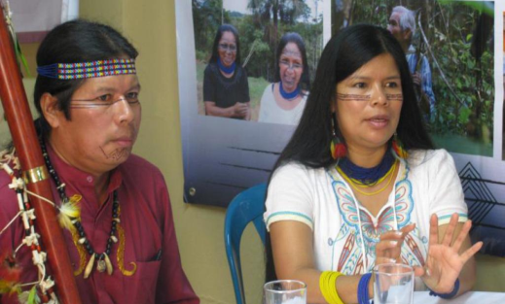
Evolución Normativa del Derecho
Jurisprudencia relevante en materia de exploración y explotación de hidrocarburos
Ver video resumen de la audiencia en CIDH 
Ver sentencia de la CIDH 
Caso | Año de la Sentencia | Relevancia
Caso del Pueblo Indígena Kichwa de Sarayaku Vs. Ecuador | 2012 | Primera y única sentencia de la CIDH que habla sobre violación al derecho a la consulta, respecto de concesiones para la exploración y explotación de hidrocarburos.
Patricia Gualinga, líder de Sarayaku.
Antecedentes
En 1996, el Estado ecuatoriano concesionó el Bloque 23, que afectaba un 60% del territorio del Pueblo Kichwa de Sarayaku (Provincia de Pastaza), a favor de la Compañía General de Combustibles (CGC) de Argentina para la realización de actividades de exploración y explotación de hidrocarburos. Esta concesión fue realizada sin que haya precedido por parte del Estado ecuatoriano ningún proceso de información, consulta o pedido de consentimiento a la comunidad de Sarayaku para la realización de actividades petroleras en el territorio de su propiedad.
Demanda
En 2003 la CGC ingresa, contra la voluntad de la comunidad de Sarayaku, al territorio de Sarayaku a realizar actividades exploratorias que implican el establecimiento de 476 puntos con cargas de pentolita (explosivo) para realizar exploración sísmica. El Pueblo Kichwa de Sarayaku argumentó ante la CIDH violación a su derecho a la consulta previa y al consentimiento libre e informado, violación a su derecho a la identidad cultural, violación a su derecho a la integridad personal, y violación a su derecho a la tierra y al territorio.
Sentencia
La CoIDH determina que “El Estado es responsable por la violación de los derechos a la consulta, a la propiedad comunal indígena y a la identidad cultural, en los términos del artículo 21 de la Convención Americana, en relación con los artículos 1.1 y 2 de la misma, en perjuicio del Pueblo Indígena Kichwa de Sarayaku (…) y que el Estado es responsable por haber puesto gravemente en riesgo los derechos a la vida e integridad personal, reconocidos en los artículos 4.1 y 5.1 de la Convención Americana, en relación con la obligación de garantizar el derecho a la propiedad comunal, en los términos de los artículos 1.1 y 21 del mismo tratado…”
La Sentencia de la CoIDH perfila la jurisprudencia más importante sobre consulta previa a comunidades indígenas, y es el referente más importante para analizar la vinculación entre consulta y territorio, para determinar la obligación de los Estados, para normar principios como el de lo previo, lo libre y lo informado.

Slide 29


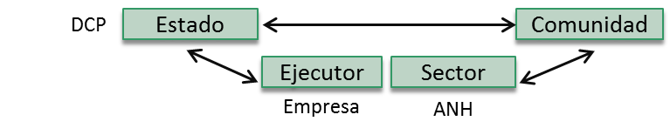
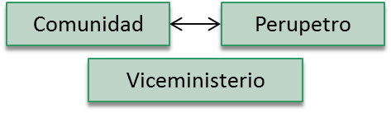
Análisis COMPARADO DE LA REGULACIÓN
Colombia
Perú
Marco normativo
Se incorpora al bloque de constitucionalidad mediante la Ley No. 21 (1991), con la que se aprueba el Convenio 169 de la OIT. Por ausencia de norma jurídica reglamentaria, la Corte Constitucional estableció principios y parámetros fundamentales. Recuperando la jurisprudencia constitucional, se regulan los principios, procedimientos y coordinación de los procesos de consulta mediante directivas presidenciales (Directiva Presidencial No. 1 de 2010 y Directiva Presidencial No. 10 de 2013).
Se incorpora con rango constitucional con la aprobación del Convenio 169 de la OIT. Se implementa mediante Ley No. 29785 de 2011, y se regula a través del reglamento de la Ley con un Decreto Supremo No. 001-2012-MC-2012. A nivel de resoluciones ministeriales se regulan temas sobre registro de intérpretes, registro de comunidades, lineamientos para recolección de información social y criterios para identificar pueblos indígenas (No. 004-2014-VMI-MC), y procedimiento de derecho de petición.
Marco institucional
El encargado del tema de consulta previa es la Dirección de Consulta Previa del Ministerio del Interior.
El encargado del tema de consulta es el Viceministerio de Interculturalidad del Ministerio de Cultura.
Rol del Estado y de la Empresa
El encargado del tema de consulta previa es la Dirección de Consulta Previa del viceministerio de Participación e Igualdad de Derechos del Ministerio del Interior. Este ministerio es rector de derechos humanos y garante del derecho a la participación. Colombia ubica institucionalmente el derecho a la consulta en el marco jurídico con mandatos transversales.
La DCP es ente rector, el Ejecutor tiene la implementación y carga operativa y logística, el sector que corresponda, por ejemplo la Agencia Nacional de Hidrocarburos y el Ministerio de Energía promueven acuerdos y facilitan diálogo.
El encargado del tema de consulta es el Viceministerio de Interculturalidad, que tiene una Dirección de Consulta Previa, quien es rectora ya que supervisa, asiste técnicamente, acompaña, capacita, ordena y articula y da seguimiento a los procesos. Perupetro es la entidad promotora pues el Ministerio de Energía y Minas le delegó la competencia de llevar a cabo los procedimientos de consulta (dadas sus atribuciones para seleccionar y licitar áreas de exploración y explotación de hidrocarburos).

Slide 30
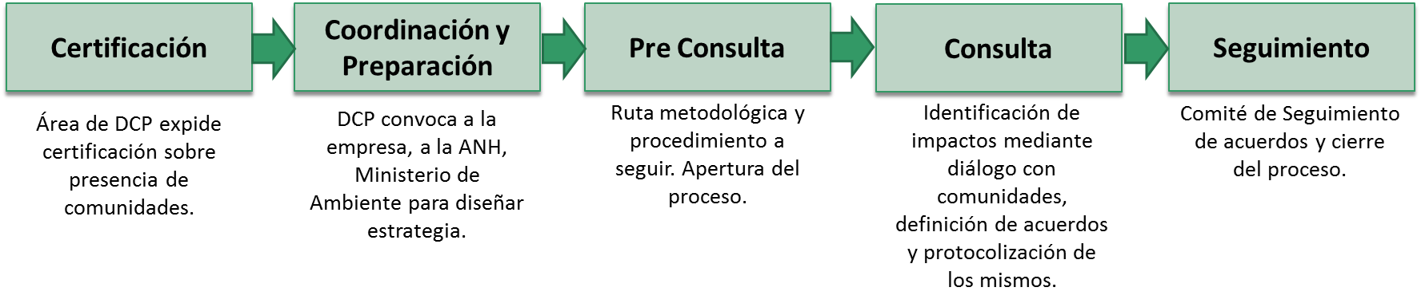
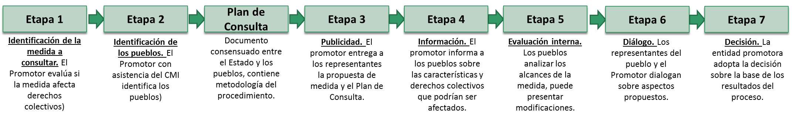
Análisis COMPARADO DE LA REGULACIÓN
Colombia
¿Cómo se consulta?
Se consulta a comunidades indígenas ubicadas en el área de influencia del Proyecto. Existe un sólido catálogo de comunidades. Se consulta un Programa de Exploración y Extracción de Hidrocarburos. El objetivo de la consulta es alcanzar el consentimiento.
Perú
¿Cómo se consulta?
Se consulta a comunidades indígenas ubicadas en el bloque o área a licitar. La materia a consultar es el bloque o área a licitar. El objetivo de la consulta es alcanzar el consentimiento.

Slide 31
Análisis COMPARADO DE LA REGULACIÓN
Colombia
Perú
Áreas de Oportunidad
En el proceso de identificación de pueblos indígenas
Pérdida de identidad cultural. Existen comunidades mixtas.
No existen bases de datos que identifiquen a las comunidades.
Falta de claridad en el ordenamiento territorial.
No existe registro de la titularidad de los territorios.
Afectación directa es un concepto poroso.
2. Identificación de las afectaciones a los derechos colectivos
Afectaciones cercanas y lejanas, perspectiva territorial.
Participación de los pueblos en la definición de medidas y estrategias de manejo y mitigación.
Relevancia del estudio de impacto socio ambiental
3. Entrega de información en el marco de los procedimientos de consulta
Conocimiento sobre el derecho a la consulta y la normatividad
Lenguaje y pertinencia cultural
4. Condiciones para el diálogo
Fortalecimiento de capacidades de los pueblos en materia de consulta
Flexibilización del proceso y plazos
Resolver pasivos sociales antes o en el marco de procedimientos de consulta
Afianzar mecanismo de seguimiento de acuerdos
Asesores para los pueblos
Revertir asimetrías para el diálogo eficaz

Slide 32
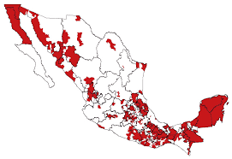
ELEMENTOS PARA EL MODELO DE CONSULTA MEXICANO
Pueblos indígenas en México: ubicación y principales características.
Panorama general de la desigualdad mediante indicadores de marginación, acceso a servicios, salud y pobreza.¹
35% de la PI habita en municipios de alta y muy alta marginación.
38% prevalencia de desnutrición infantil en PI, mientras que en población no indígena es de 12.5%.
44% viviendas de población indígena no tienen drenaje, comparado con 13% de viviendas de población no indígena.
38% de viviendas con población indígena tiene piso de tierra, mientras que en el caso de población no indígena sólo el 10.2%
Alrededor del 72% de la población indígena no es derechohabiente a alguna institución de salud.
El riesgo de morir durante el embarazo, parto o puerperio se triplica en los municipios que son mayoritariamente indígenas .
En México hay 25 regiones indígenas (Ver Documento). De conformidad con el Censo 2010, en México hay 15.7 millones de personas indígenas.
Entre las principales lenguas indígenas se encuentran el Maya, el Náhuatl, el Otomí, el Zapoteco, el Tseltal y el Tsotsil. (INEGI, 2015)
De acuerdo a la Encuesta Intercensal hay 7,382,785 hablantes de lengua indígena, pero hay 25,101,458 personas que se auto adscriben indígenas, es decir, el 25% de la población total del país.
Regiones indígenas de México
Pueblos indígenas de México ubicados en áreas de interés del sector hidrocarburos: Huastecos, Totonacos, Chontales, Choles, Náhuatl, Otomíes, Zoques y Popolucas.
¹ Informe sobre Desarrollo Humano de los Pueblos Indígenas en México. El reto de la desigualdad de oportunidades. PNUD, 2010.

Slide 33
Análisis de casos
 | Tribu Yaqui | Comunidad Zapoteca de Juchitán | Comunidades Rarámuris de Chihuahua
Proyecto | 90 km de un Gasoducto de aproximadamente 830 km | Parque eólico en un polígono de 5332 hectáreas | 160 km de Gasoducto de aproximadamente 560 km
Descripción del Proyecto | Proyecto de Transporte para suministrar Gas Natural a Centrales de Generación Eléctrica | Proyecto de Generación de Energía Eléctrica con modalidad de Autoabasto, donde el socio principal es empresa privada. | Proyecto de Transporte para suministrar Gas Natural a Centrales de Generación Eléctrica
Autoridad que Promueve la Realización de la Consulta | SENER | SENER | SENER
Situación al Inicio de la Consulta Previa | Fecha: Empresa notifica en Marzo de 2014, SENER inicia procedimiento en Julio de 2015. Contexto: Acueducto independencia. Permisos: Existentes, Condicionados (CRE, ASEA, PM, SCT, CONAGUA) Estatus del Proyecto al Inicio de la Consulta: Planeación | Fecha: Empresa notifica en Diciembre de 2013, SENER inicia procedimiento en Enero de 2014. Contexto: Conflictividad Social, Proceso Electoral. Permisos: Existentes, Condicionados y Sujetos a la Consulta (CRE, SEMARNAT, SCT, PM) Estatus del Proyecto al Inicio de la Consulta: Planeación | Fecha: Empresa notifica en Julio de 2014, SENER inicia procedimiento en Octubre de 2014. Contexto: Conflictividad Social, Aeropuerto Creel. Permisos: Existentes, Condicionados (CRE, ASEA, PM, SCT, CONAGUA) Estatus del Proyecto al Inicio de la Consulta: En Ejecución

Slide 34
Análisis de casos
 | Tribu Yaqui | Comunidad Zapoteca de Juchitán | Comunidades Rarámuris de Chihuahua
Proyecto | 90 km de un Gasoducto de aproximadamente 830 km | Parque eólico en un polígono de 5332 hectáreas | 160 km de Gasoducto de aproximadamente 560 km
Situación de la Territorialidad de la Comunidad o Pueblo Indígena | Tierra y Territorio: Territorio identificado, territorio reconocido, procedimiento jurisdiccional respecto de procesos expropiación en la década de los 90. La Tribu reconoce una propiedad colectiva por lo que serían sus autoridades los que podrían suscribir el contrato de servidumbre de paso. | Tierra y Territorio: En el polígono hay propiedad privada (700 personas que se asumen como propietarios privados y cuentan con documentación diversa para aprobarla); un grupo político históricamente ha argumentado que se trata de un ejido o comunidad (la resolución presidencial no está ejecutada); un grupo social ha argumentado el concepto de territorialidad indígena. Los tres grupos son indígenas zapotecas. | Tierra y Territorio: Territorio no identificado y no reconocido. En el lugar del Proyecto existen ejidos o propiedad privada. En la mayoría de los casos los titulares de derechos no son Rarámuris. Los indígenas mayoritariamente son avecindados y no tienen derechos agrarios, por lo que no suscribirán un contrato de servidumbre de paso.
Sistema Normativo de la Comunidad o Pueblo Indígena | Autoridades: Existen 8 Pueblos con una Guardia Tradicional (Gobernador, Secretario, Pueblo Mayor, Cantoras, Tropa, Capitán). Sin embargo en algunos pueblos existen dualidades así que aunque son 8 Pueblos, existen 13 Gobernadores. Espacios de toma de decisión: Guardia Tradicional. | Autoridades: Se rige por Sistema de Partidos (Presidente Municipal , Cabildo y Agentes Municipales). Espacios de participación y toma de decisión: ? | Autoridades: Se rige por Sistema de Partidos y existe la figura de Gobernador (con un ámbito de acción religioso). Espacios de participación y toma de decisión: ? (Reuniones al final de fiestas o celebraciones religiosas).

Slide 35
 | Tribu Yaqui | Comunidad Zapoteca de Juchitán | Comunidades Rarámuris de Chihuahua
Proyecto | 90 km de un Gasoducto de aproximadamente 830 km | Parque eólico en un polígono de 5332 hectáreas | 160 km de Gasoducto de aproximadamente 560 km
¿QUÉ SE CONSULTA?
Actos administrativos (OIT) o Proyectos (DDPI)
Tribu Yaqui: Se consultó el Proyecto y, particularmente, el segmento de aproximadamente 90 km.
Comunidad Zapoteca de Juchitán: Un Parque Eólico con capacidad de generación de más de 300 MW.
Comunidades Rarámuris de Chihuahua: Se consultó el Proyecto y, particularmente, el segmento de aproximadamente 160 km.
¿CUÁNDO SE CONSULTA?
Antes del acto administrativo (OIT), antes del desarrollo del Proyecto (DDPI). Horizonte de oportunidad.
Tribu Yaqui: Antes de la construcción del Proyecto. Horizonte de oportunidad: Cambio de uso de suelo. Consentimiento vinculante.
Comunidad Zapoteca de Juchitán: Antes de la Construcción del Proyecto. Horizonte de oportunidad: Permiso de construcción. Consentimiento vinculante.
Comunidades Rarámuris de Chihuahua: Antes de la construcción del Proyecto. Horizonte de oportunidad: Consentimiento vinculante.
¿CON QUÉ PROCEDIMIENTOS ADECUADOS?
A través de quién y cómo
Tribu Yaqui: A través de las autoridades y en la Guardia Tradicional. (Se intentó ampliar a la comunidad)
Comunidad Zapoteca de Juchitán: A través de la comunidad y sus instancias representativas (Convocatorias públicas y libres)
Comunidades Rarámuris de Chihuahua: A través de los Gobernadores, se amplió a asambleas comunitarias.
¿QUIÉN PARTICIPÓ?
Tribu Yaqui: SENER (Coadyuvancia de CFE y Empresa). (Comentario: Gobierno del Estado y Otras)
Comunidad Zapoteca de Juchitán: SENER, PRESIDENCIA MUNICIPAL, GOBIERNO DEL ESTADO. (Coadyuvancia de Comité Técnico). (Comentario sobre el Rol de la Empresa).
Comunidades Rarámuris de Chihuahua: SENER (Coadyuvancia de CFE y Gobierno del Estado).

Slide 36
4
OCUPACIÓN SUPERFICIAL: PRINCIPIOS DEL MODELO, PROCEDIMIENTO Y AVANCES EN LA REGULACIÓN.

Slide 37
Principios del modelo de ocupación superficial
¿Cuál era el punto de partida?
La Ley Reglamentaria del artículo 27 Constitucional en el Ramo del Petróleo establecía (artículo 10):
La industria petrolera es de utilidad pública, preferente sobre cualquier aprovechamiento de la superficie y del subsuelo de los terrenos, incluso sobre la tenencia de los ejidos o comunidades y procederá la ocupación provisional, la definitiva o la expropiación de los mismos, mediante la indemnización legal, en todos los casos en que lo requieran la Nación o su industria petrolera.
El Reglamento de la Ley Reglamentaria del Artículo 27 Constitucional en el Ramo del Petróleo (Artículos 19 y 20) disponía:
La adquisición o uso de predios por Organismos Descentralizados, vía derecho público, estará sujeta a lo dispuesto en la Ley de Expropiación y demás ordenamientos jurídicos.
La declaratoria de expropiación, de ocupación temporal o de limitación de dominio, se hará mediante decreto del Ejecutivo Federal que se publicará en el Diario Oficial de la Federación.
Ese artículo legal y esos dos artículos reglamentarios era todo lo referente al tema. La práctica de PEMEX.
Ley Reglamentaria Artículo 27
37

Slide 38
Principios del modelo de ocupación superficial
La Ley tiene como fin regular aspectos procedimentales de la la adquisición, uso, goce o afectación de los terrenos, bienes y derechos necesarios para realizar las actividades de exploración y extracción de hidrocarburos. Parte de principios de libre negociación, contraprestaciones justas, procedimientos transparentes.
PRINCIPIO 1. LIBRE NEGOCIACIÓN CON INSTRUMENTOS PARA PREVENIR ASIMETRÍAS
Se prevé un mecanismo de negociación (acuerdos) entre los propietarios o titulares de los terrenos, bienes o derechos, incluyendo derechos reales, ejidales o comunales y el establecimiento de contraprestaciones.
Las partes acordarán, las modalidades de uso, goce, afectación, adquisición idóneas para el desarrollo del proyecto, la contraprestación (pagos, renta, % de los ingresos), y la práctica de avalúos por el INDAABIN u otros que se encuentren autorizados.
Los acuerdos alcanzados entre las partes deberán presentarse ante el Juez de Distrito o Tribunal Unitario Agrario competente, con el fin de darle el carácter de cosa juzgada.
Los asignatarios o contratistas no podrán realizar conductas abusivas o influir indebidamente en la decisión de los propietarios durante las negociaciones; en caso de hacerlo, la asignación o permisos podrán ser revocados y el contrato rescindido.
INSTRUMENTOS: TABULADORES PROMEDIO DE LA TIERRA; AVALÚOS; MODELOS DE CONTRATOS, TESTIGOS SOCIALES.
38

Slide 39
Principios del modelo de ocupación superficial
PRINCIPIO 2. CONTRAPRESTACIONES JUSTAS
La contraprestación que se acuerde deberá ser proporcional a los requerimientos del Asignatario o Contratista, conforme a las actividades que se realicen al amparo de la Asignación o Contrato. De acuerdo a las distintas formas o modalidades de uso, goce, afectación o, en su caso, adquisición que se pacte, los titulares de los terrenos, bienes o derechos tendrán derecho a que la contraprestación cubra, según sea el caso:
  El monto por concepto de ocupación servidumbre, o arrendaamiento según la figura que se acuerde.
  El pago de las afectaciones de bienes o derechos distintos de la tierra, así como la previsión de los daños y perjuicios, que se podrían sufrir con motivo del proyecto a desarrollar, calculado en función de la actividad habitual de dicha propiedad;
  Tratándose de proyectos que alcancen la extracción comercial de Hidrocarburos, un porcentaje de los ingresos que correspondan al Asignatario o Contratista en el proyecto en cuestión, después de haber descontado los pagos que deban realizarse al Fondo Mexicano del Petróleo para la Estabilización y el Desarrollo, sujetándose a lo dispuesto en el último párrafo de este artículo.
    0.5 a 3% en Gas Natural no Asociado, en beneficio de la totalidad de los propietarios o titulares de derechos de que se trate.
    0.5 a 2% en los otros casos, en beneficio de la totalidad de los propietarios o titulares de derechos de que se trate.
39

Slide 40
Principios del modelo de ocupación superficial
PRINCIPIO 3. PROCEDIMIENTOS TRANSPARENTES
Si después de la mediación, las partes no alcanzaren un acuerdo, la SENER podrá solicitar a la SEDATU que dé trámite ante el Ejecutivo Federal para la constitución de una servidumbre legal de hidrocarburos por vía administrativa.
Las servidumbres legales de hidrocarburos se regirán por el derecho común federal y las controversias que se suscitaren serán competencia de los tribunales federales.
La Agencia Nacional de Seguridad Industrial y de Protección al Medio Ambiente del Sector Hidrocarburos regulará los mecanismos financieros, que deberán adoptar los asignatarios y contratistas, con la finalidad de asegurar que los terrenos ocupados queden restablecidos.
PRINCIPIO 4. ARMONIZACIÓN PROCESOS Y ENFOQUE DE DERECHOS HUMANOS
Evaluación de Impacto Ambiental
Evaluación de Impacto Social
Consulta previa, libre e informada a pueblos y comunidades indígenas.
40

Slide 41












Para validación se presenta ante un Juez de Distrito en materia civil o Tribunal Unitario Agrario Competente.
Notifica a SENER y SEDATU del inicio de las negociaciones
Suscripción de un contrato de uso, goce, afectación o adquisición.
Suscripción de un contrato de uso, goce, afectación o adquisición.
NEGOCIACIÓN
180 días naturales
SI
MEDIACIÓN
Solicitada a SEDATU por Asignatario o Contratista. Tras mediación SEDATU hace sugerencia de contraprestación
SI
Contratista o Asignatario
NO
ON
ON
Firma del Contrato o Asignación
Expresa por escrito interés de usar, gozar, afectar o adquirir terrenos, bienes o derechos .
Constitución de Servidumbre Legal de Hidrocarburos ante un Juez de Distrito o Tribunal Unitario Agrario
30 días a partir de la sugerencia de SEDATU:
SENER solicita a SEDATU la tramitación ante el Ejecutivo Federal de una Servidumbre Legal de Hidrocarburos
Si la diferencia entre 2 avalúos es <15%, la contraprestación sugerida resulta del promedio simple. En caso contrario, se procede con un tercer avalúo para sugerencia.
Existirán Tabuladores Promedio que SENER solicita a INDAABIN
Existirán modelos de contrato (SENER opinión de SEDATU).
Testigos Sociales participan a petición de parte o por previsión de SENER
Las partes pueden practicar avalúos con peritos autorizados.
41

Slide 42
Avances en la regulación
Respecto de la regulación que tiene que emitir la Secretaría de Energía a la fecha se registran avances importantes. En el caso de los Contratos que deben ponerse a disposición de los ejidatarios y comuneros, se diseñaron 4 modelos, mismos que se sometieron a opinión técnica de la SEDATU y actualmente se encuentran en revisión final para solicitar excención ante la COFEMER y publicarlos en el DOF.
Modelo de Contrato para Ocupación Superficial
Modelo de Contrato para Servidumbre de Paso
Modelo de Contrato para Arrendamiento
Modelo de Contrato para Adquisión
Regulación | Dependencia | Estatus
Modelos de Contratos Industria Hidrocarburos | SENER | DOF
Modelos de Contratos Industria Eléctrica | SEDATU | Pendiente
Formato Notificaciones Industria Hidrocarburos | SENER | DOF
Formato Notificaciones Industria Eléctrica | SEDATU | Pendiente
Disposiciones sobre Testigos Sociales | SENER | DOF
Tabuladores Valores Promedio de la Tierra | SENER/INDAABIN | Publicados
Metodologías para Distribuciòn de Ingresos | SENER/CNH | DOF
42

Slide 43
MUCHAS GRACIAS
Rodolfo Salazar Gil
Director General de Impacto Social y Ocupación Superficial
Secretaría de Energía
Contacto:
Dirección: Insurgentes Sur 890, Piso 15, Colonia del Valle, C. P. 03100, Ciudad de México, México
Teléfono. +52 (55) 5000 – 6000 Ext. 2403
Correo electrónico: rsalazar@energia.gob.mx

